Slide 1
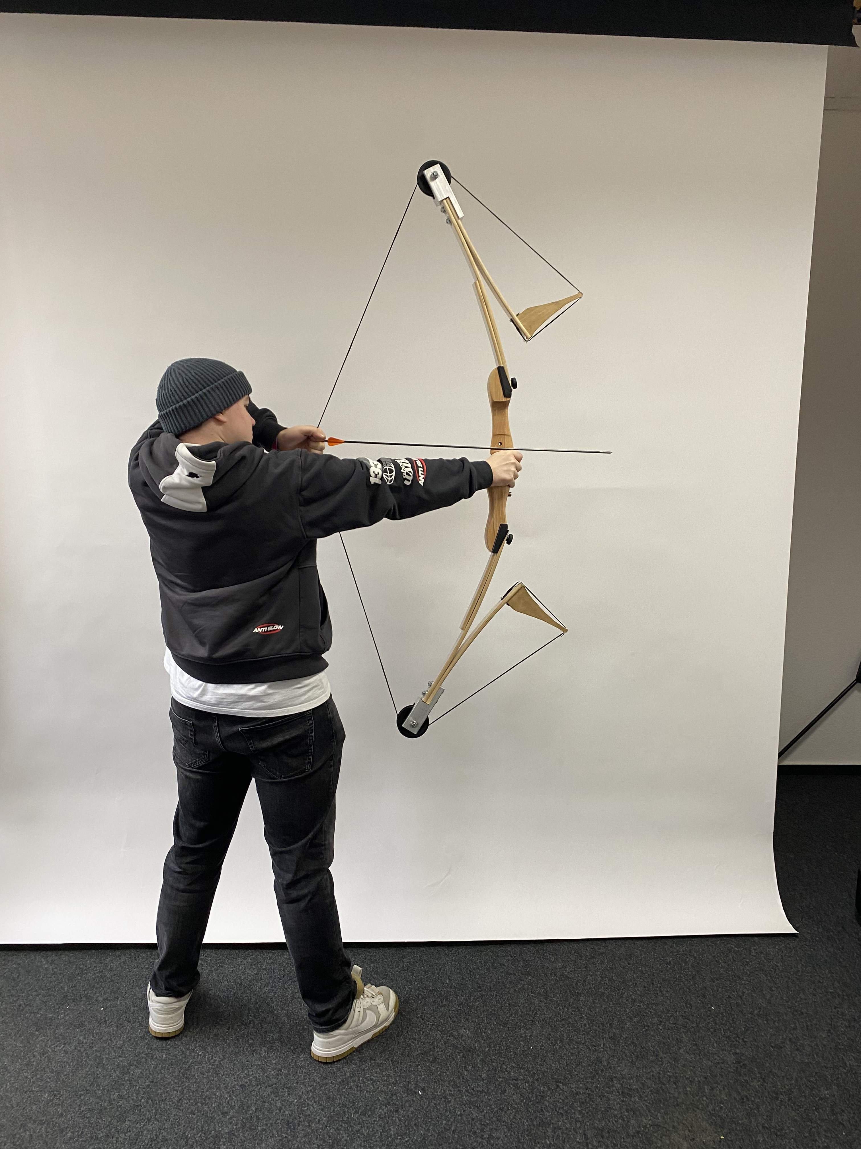
Schnell, Kompakt: Smartpfeil
Ein geplantes Projekt von Moritz Hansen

Slide 2
Ursprung der Idee
- Enstandt nach JuFo 2024
Messungsmaterial muss Kompakt am Bogen sein & es darf nicht zu schwer werden
Ziel der Messung ist es heraus zu finden wie schnell der Pfeil am Anfang wird (Startgeschwindigkeit)

Slide 3
Lösung
Die Lösung ist ein Pfeil direkt zu nutzen um so Gewicht zu sparen und dazu wird das Messintrument Kompakt gehalten

Slide 4
Technik im Pfeil
In dem Pfeil wird eine Platine langlaufen
Auf dieser wird ein RP2350 sitzen der mit einem Luftdrucksensor verbunden ist dieser wird vorne an der Spitze sitzen
Um die Geschwindigkeit zu messen nutze ich die Pitot Rohr Technik und messe den Luftdruckunterschied

Slide 5
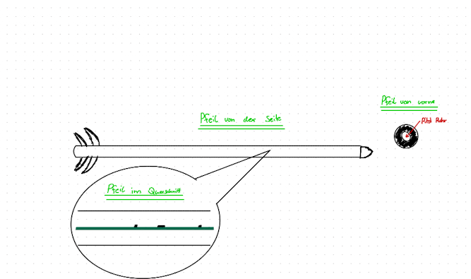
Skizze

Slide 6
Kompromisse & Verbesserungen
…

